Slide 1
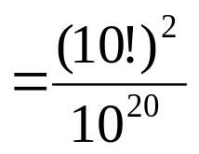
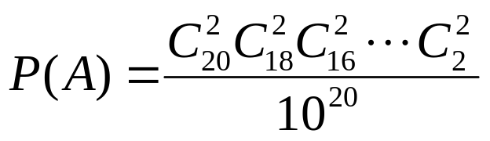
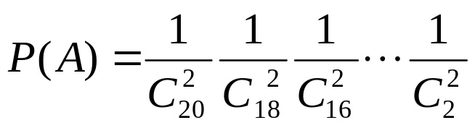
习题讲评
设某长途汽车在起点站有20位乘客上车，每位乘客在以后的10个车站等可能地下车.求没有三位及三位以上的乘客在同一车站下车的概率.
解 记A＝{每个车站恰有两位乘客下车}，则
(1)
10*10*9*9*....*1*1
P(A)=
10*10*.............*10
(2)
(3)

Slide 2

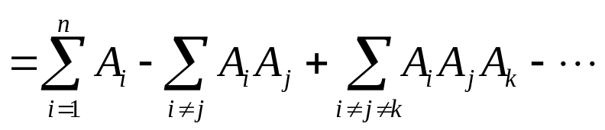

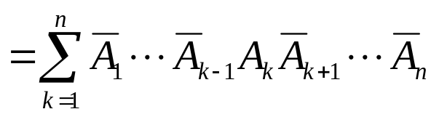
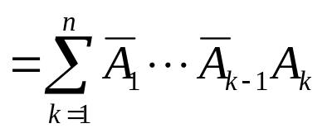
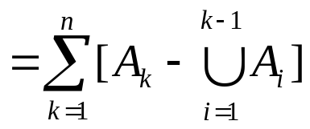
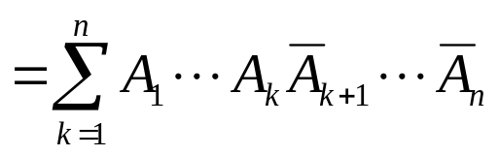
习题讲评
练习1.5 能否把n个任意事件A₁,A₂,...A_{n}之和表示为n个互斥事件之和？请给出这种表示.
解
(1)
(2)
(3)
(4)

Slide 3




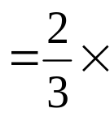






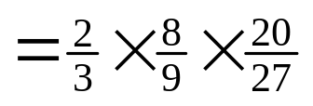
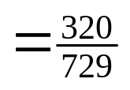
习题选讲
练习3.4 设有一个系统有6个控制器，必须：（1）第1个控制器正常；（2）第2、3个控制器至少有一个正常；（3）第4、5和6个控制器至少有2个正常，在这种状态下系统才正常.若各控制器相互独立且正常的概率为2/3，求该系统正常的概率.
解 记A_{i}为第i个控制器正常，则该系统正常的概率为

Slide 4
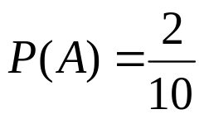
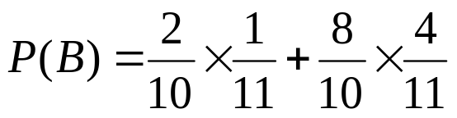
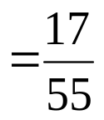
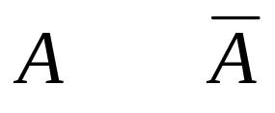







习题选讲
练习3.5 设共有10张彩票，其中只有2张可获奖，甲、乙、丙三人依次抽取一张彩票，规则如下：每人抽出后，所抽的那张不放回，但补入两张非同类彩票.问甲、乙、丙三人中谁中奖的概率最大？
解 记A、B、C分别为甲、乙、丙中奖，则
故丙谁中奖的概率最大.

Slide 5
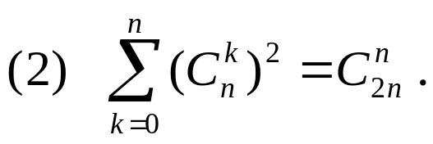

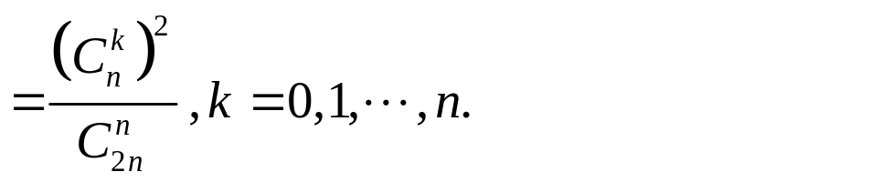
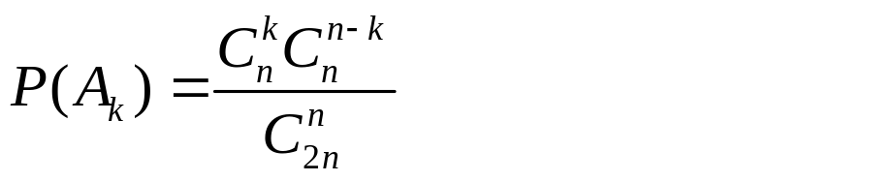
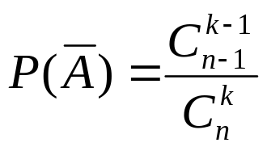
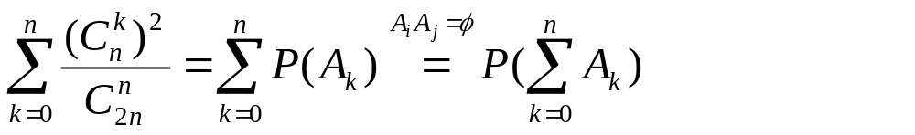

习题选讲
利用互不相容事件的概念及加法原理、乘法原理证明恒等式：
解 (1)考虑E：从含有n-1个黑球和1个白球的袋中任取k个球，记A={没有取到白球}， 则
解 (2)考虑E：从含有n个黑球和n个白球的袋中任取n个球，记A_{k}={取到k个白球}，k=0,1,2,…,n, 则
由
即得(1)式.
即得(2)式.

Slide 6
习题选讲
袋中有a只黑球和b只白球，把球随机地一只只摸出来（不放回），直至袋中剩下的球的颜色都相同为止.求最后剩下的全是黑球的概率.
解 记A={最后剩下的全是黑球}，考虑将a+b只球任意排列，并记B={最后排的是黑球}，则
即A=B
故

Slide 7
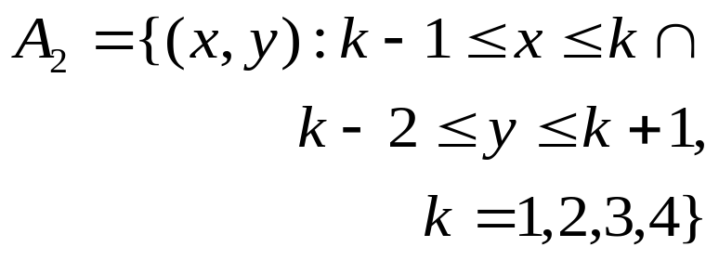
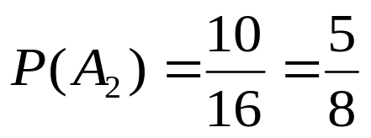
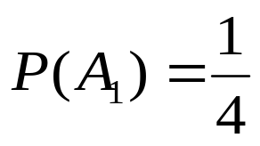
习题选讲
甲、乙下午1时至2时到某车站乘高速巴士，这段时间内有4班车，开车时间分别为1:15，1:30，1:45，2:00.如果约定：(1)见车就乘；(2)最多等一班车.求甲、乙同乘一车的概率.假定甲、乙两人到达车站 的时刻互不牵连，且每人在1时至2时内 的 任何时刻到达车站是等可能 的.
解 设x,y分别为甲、乙到达车站的时刻（刻钟），则
y
4
3
2
1
0
1
2
3
4
x

Slide 8
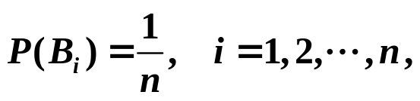
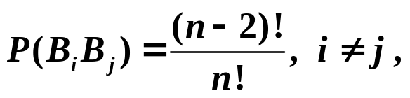
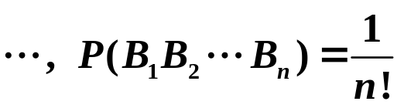
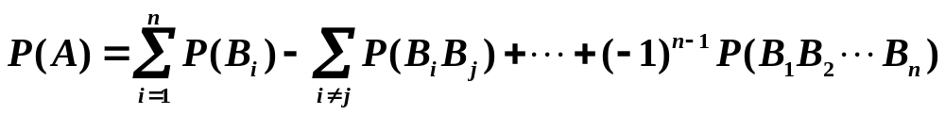
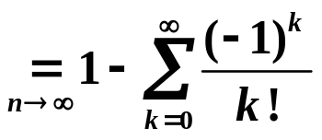
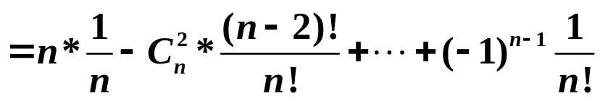
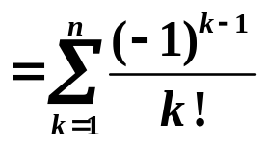
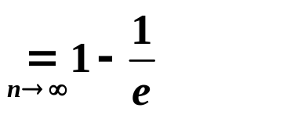
习题选讲
练习2.5 n个座位依次从1号编到n号，把1号至n号的n个号码分给n个人，每个人一个号码，这n个人随意地坐到座位上，求至少有一个人手里的号码恰好与座位的号码相同的概率，且当n很大时，给出这个概率的近似值.
解 记A={至少有一个人的号码恰好与座位的号码相同}，
B_{i}={第i个人的号码恰好与座位的号码相同}，i=1,2,…,n，则
（习题1.8类似）

Slide 9
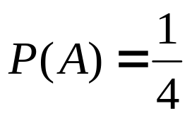
习题选讲
习题1.12 将长为L的线段任意折成三段，求此三段能构成一个三角形的概率.
解Ⅰ 设三段的长度分别为x，y，z，则
Ω = {(x,y,z): 0< x,y,z <L, x + y + z = L }
z
A = {(x,y,z):
x + y > z ,
y + z > x ,
z + x > y }
y
x

Slide 10

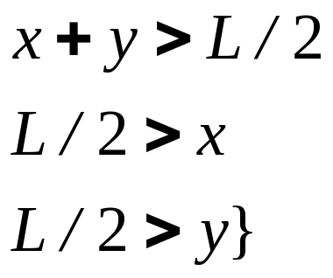
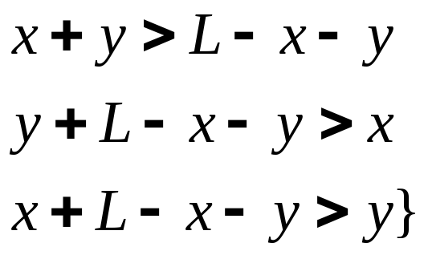
习题选讲
习题1.12 将长为L的线段任意折成三段，求此三段能构成一个三角形的概率.
解Ⅱ 设三段的长度分别为x，y，L−x−y，则
y
L
L/2
L/2
L
x

Slide 11








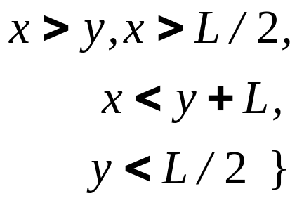
习题选讲
习题1.12 将长为L的线段任意折成三段，求此三段能构成一个三角形的概率.
解Ⅲ 设两个折点分别为x，y，则
0
x
y
L
；
y
L
L/2
L/2
L
x

Slide 12
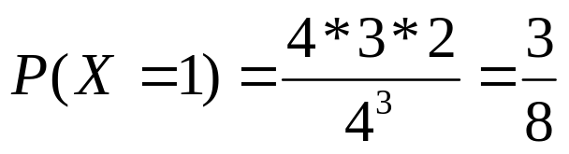
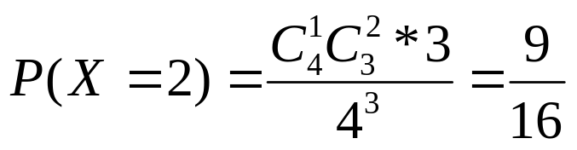
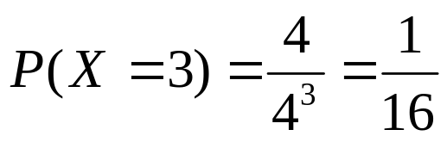
习题选讲
设有3个人4种就业机会，每人可随机选取任一个就业机会，求各个就业机会最多有1人、2人、3人选择的概率各是多少？
解 记X为选择人数最多的就业机会所含的人数，则
1 2 3 x

Slide 13
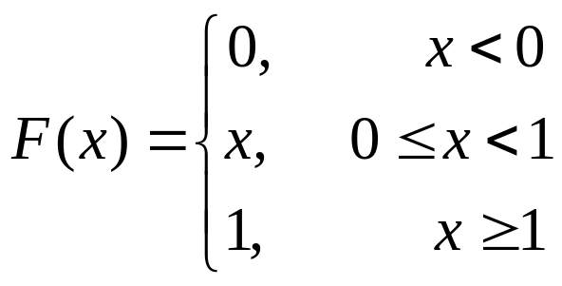
习题选讲
习题2.21 设随机变量X取值于[0,1]，若P(x₁<X≤x₂)只与
x₂—x₁ 的长度有关（对一切0 ≤ x₁≤x₂ ≤1），
证明：X～U[0,1]
成正比
解 由题意，对给定的Δx（ 0 ≤ x<x+ Δx ≤1）
P(x<X≤x+ Δx)=F(x+ Δx)-F(x) 与x无关
F(x)=kx x∈[0,1]
由F(1)=P(X ≤1)=1 得k=1
即 X～U[0,1]

Slide 14
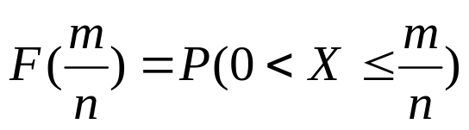
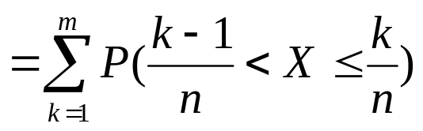
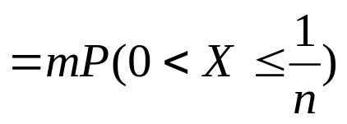
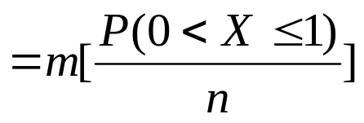
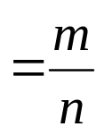
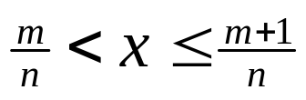
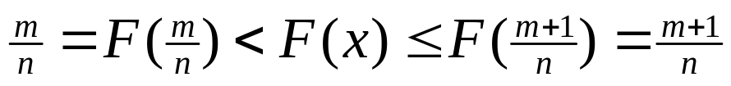
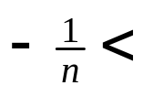
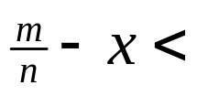

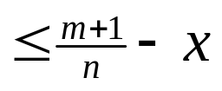
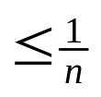
习题2.21 设随机变量X取值于[0,1]，若P(x₁<X≤x₂)只与
x₂ － x₁的长度有关 （对一切0 ≤ x₁≤x₂ ≤1），
证明：X～U[0,1]
解 将区间[0,1] n等分，由题意，对m ≤n有
对x ∈[0,1]有
，由F(x)的单调性
由n的任意性
F(x)=x, x ∈[0,1]
即 X～U[0,1]

Slide 15









习题选讲
习题2.26 (3) 设随机变量X的概率密度函数为f(x)，且
f(-x)=f(x)，F(x)是X的分布函数，则对任意实数a，有（ ）
B
解

Slide 16









习题选讲
练习3.1(1) 设随机事件A、B相互独立，已知只有A发生的概率和只有B发生的概率都等于 1/4，则P(A)= ， P(B)= .
1/2
1/2
解 由题设

Slide 17







习题选讲
设随机变量X的密度函数为
求随机变量Y=g(X)的概率分布，其中
解
Y -1 1
P 0.5 0.5

Slide 18
习题选讲
练习8.2 袋中有3个白球，2个红球，1个黑球，从中有放回地任取2个球.设其中白球数为X，红球数为Y，求（X,Y）的联合分布列.
解：
多项分布

Slide 19

习题选讲
练习8.4 设随机变量X₁, X₂的概率分布为
且P(X₁X₂=0)=1，求（X₁, X₂）的联合分布.
解
X₁
X₂
-1 0 1
0
1
0
0

Slide 20























习题选讲
练习8.5 设楼房有六层，每个乘电梯的人在2,3,4,5,6层下的概率分别为0.08，0.14，0.20，0.26，0.32，试求在一楼乘上电梯的15人中，恰好有1,2,3,4,5人分别在2,3,4,5,6层下电梯的概率P.
解 记X_{i}为在第i层下电梯的人数，i=2,3,4,5,6 ，则
=0.073
=

Slide 21







习题选讲
练习8.3 设二维随机变量(X,Y )的联合密度函数为：
求(X,Y )的联合分布函数.
y
解
y
1
0
1
x

Slide 22



















习题选讲
练习9.4 设X与Y 独立，都服从N(0,1)，以f(x,y)表示(X,Y)的联合密度函数，证明：函数
X ~ N(μ₁, σ₁²)
(X,Y) ~ N(μ₁, μ₂, σ₁², σ₂², ρ)
Y ~ N(μ₂, σ₂²)
是二维概率密度函数，若随机变量(U,V)有密度函数g(x,y)，
证明：U,V都服从N(0,1)，但(U,V)不服从二维正态分布.
解
当
时，
>
>
>0
同理
但 不是二维正态密度函数.

Slide 23





习题选讲

Slide 24
习题选讲
练习10.3 设二维随机变量(X,Y )具有下列联合密度函 数为试求边缘密度函数：
(1)
解
y
1
0
1
x
−1

Slide 25



习题选讲
练习10.3 设二维随机变量(X,Y )具有下列联合密度函数为试求边缘密度函数：
(2)
解
y=x
y
y=1
y=0
0
1
2
x
y=x-1

Slide 26







习题选讲
练习10.4 设二维随机变量(X,Y )的联合密度函数为：
求随机变量Z=X+Y 的密度函数f (z).
解

Slide 27




综合题选讲
在高为 h 的ABC 中任取一点M , 点 M 到 AB 的距离为随机变量X , 求其密度函数 f (x).
解Ⅰ 设EF与AB间的距离为x，则
F(x) = P(X≤x)
C
0, x < 0
E
F
.M
h
=
0 ≤ x ≤ h
x
X
1, x > h
A
B
f(x) = F' (x)

Slide 28





综合题选讲
在高为 h 的ABC 中任取一点M , 点 M 到 AB 的距离为随机变量X , 求其密度函数 f (x).
解Ⅱ 设点M(X,Y)在△ABC内均匀分布，即
y
b
C
h
y_{h}
其中
A
B
o
h
x

Slide 29









习题选讲
练习11.3从一大批产品中逐个随机抽取检查，一旦发现废品就认为该批产品不合格而停止检查，若抽查到第n₀件仍未发现废品就认为该批产品合格而停止检查.设产品的废品率为p，问平均要检查多少件产品？
解
设X为所检查产品的件数，则

Slide 30












习题选讲
练习 设A，B是两个随机事件，定义随机变量
证明：Cov(X,Y)=0 ⇔ A与B相互独立.
证
设P(A)=p，P(B)=q，则(X,Y)的联合分布列为
故
A与B独立
一般 若X 与Y 均服从两点分布，则Cov(X,Y )=0 ⇔ X 与Y 相互独立.

Slide 31







习题选讲
练习12.3 在长为 l 的线段上任取两点，求两点间距离的期望及方差.
解I
设此两点为X和Y，则(X,Y)的联合密度函数为

Slide 32






习题选讲
练习12.3 在长为 l 的线段上任取两点，求两点间距离的期望及方差.
解II
设此两点为X和Y，则 Z=|X-Y| 的分布函数为
y
l
z
0
z
l
x

Slide 33



习题选讲
练习 将r个球随机放入n个盒子中，以X记空盒子个数，求EX.
解：
设n个随机变量如下
则
，且
故

Slide 34










习题选讲
练习12.4 流水作业线上生产的每一个产品不合格的概率为p，当生产出K个不合格产品时即停工检修一次，求两次检修之间产品总数的期望和方差.
解
设两次检修之间产品总数为X，考虑生产过程：
X₁
X₂
……………
X_{K}
则X₁, X₂, …,X_{K} 独立同分布于
几何分布,
且
故
负二项分布：P{X=n}= p^{k}(1－p)^{n-k}

Slide 35





习题选讲
练习13.5
证明：

Slide 36








习题选讲
习题 设 X 为取非负值的连续型随机变量，其分布函数为 F(x)，试证明
非负整数的离散型
证明
设X的密度函数为 f(x)，则
y
0
x

Slide 37





习题选讲
习题4.7 设一个试验有m个等可能的结果，求至少一个结果连接发生k次的独立试验的期望次数.
解
设X_{k}为有一个结果接连发生k次的实验次数，E_{k}=E(X_{k}). 则
(m>1)

Slide 38











习题选讲
练习13.4 设随机变量X具有密度函数
证明：
证I
由切比雪夫不等式

Slide 39








习题选讲
练习14.4 设某地区有一个小停车场，现拟筹建一个大型停车场.统计资料表明，该地区日平均停车n=1600辆，且估计有3/4的车........
解
设X 为新停车场的停车数，则 X~B( 1600, 3/4 )
设计N个车位应满足：

Slide 40












习题选讲
练习15.2 总体X~N(12,4),样本(X₁,X₂,…,X₅)，求
（3）
解：
设

Slide 41








习题选讲
练习16.1
独立

Slide 42












习题选讲
设X₁,X₂,…X_{n}是取自总体X的一个样本
练习17.4
其中 >0,求 的极大似然估计.
解：似然函数为
i=1,2,…,n
MLE
？

Slide 43




习题选讲
设X₁,X₂,…X_{n}是正态总体 的样本
练习17.5
求 的极大似然估计.
解：

